Slide 1





CHÀO MỪNG CÁC EM ĐẾN VỚI BUỔI HỌC NGÀY HÔM NAY

Slide 2








BÀI 4: NGƯỜI NẶN TÒ HE
Tiết 3-4

Slide 3


Thứ năm ngày 13 tháng 1 năm 2022
Bài: Người nặn tò he (Tiết 3,4)
Mở rộng vốn từ Nghề nghiệp (Tiếp theo)
Đọc – kể Mẹ của Oanh

Slide 4

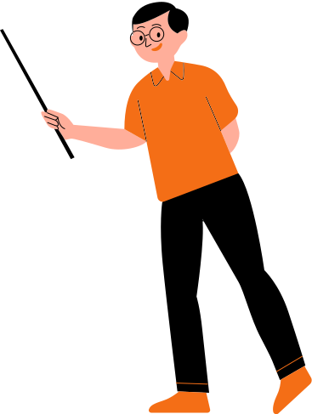




KHỞI ĐỘNG
- Ở bài trước chúng ta đã tìm hiểu những nội dung gì?
- Đọc lại một cách lưu loát văn bản “Người nặn tò he”.

Slide 5


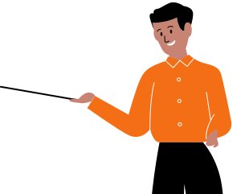


TRÒ CHƠI TIẾP SỨC
- Quan sát, đọc các nhóm từ và gắn vào vị trí phù hợp trong bốn nhóm sau:
+ Chỉ người lao động
+ Chỉ hoạt động của người lao động
+ Chỉ vật dụng dùng khi lao động
+ Chỉ nơi lao động

Slide 6


1. Luyện từ
Công nhân
Công trường
Bệnh viện
Nông dân
Máy khoan
Cày ruộng
Máy cày
Lái tàu
Khám bệnh
Ống nghe
Bác sĩ
Đồng ruộng

Slide 7





1. Luyện từ
- Chỉ người lao động: công nhân, nông dân, bác sĩ.
- Chỉ hoạt động của người lao động: lái tàu, cày ruộng, khám bệnh.
- Chỉ vật dụng khi lao động: máy khoan, máy cày, ống nghe.
- Chỉ nơi lao động: công trường, đồng ruộng, bệnh viện

Slide 8





Tìm thêm một số từ ngữ vào nhóm
- Chỉ người lao động: lao công, giáo viên, huấn luyện viên, bảo vệ,...
- Chỉ hoạt động của người lao động: lái xe, dạy học,...

Slide 9
Tìm thêm một số từ ngữ vào nhóm
- Chỉ vật dụng khi lao động: phấn, bảng, máy kéo, ô tô,...
- Chỉ nơi lao động: ngoài đường, trong lớp học, sân trường học,...

Slide 10

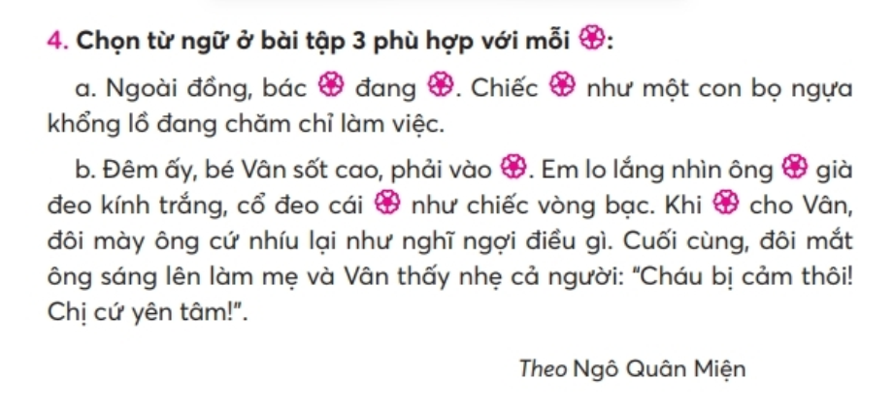

2. Luyện câu

Slide 11


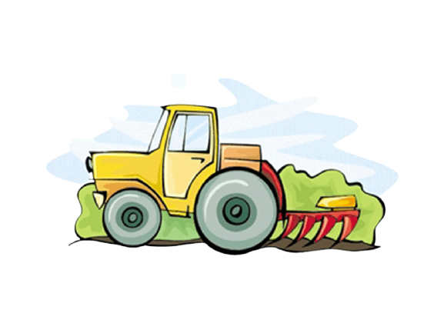
a. Ngoài đồng, bác nông dân đang cày ruộng. Chiếc máy cày như một con bọ ngựa khổng lồ đang chăm chỉ làm việc.

Slide 12
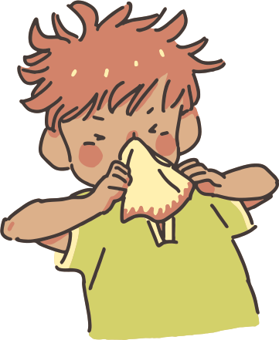

b. Đêm ấy, bé Vân sốt cao, phải vào bệnh viện. Em lo lắng nhìn ông bác sĩ già đeo kính trắng, cổ đeo cái ống nghe như chiếc vòng bạc. Khi khám bệnh cho Vân, đôi mày ông cứ nhíu lại, như nghĩ ngợi điều gì. Cuối cùng, đôi mắt ông sáng lên làm mẹ và Vân thấy nhẹ cả người: “Cháu bị cảm thôi. Chị cứ yên tâm!”

Slide 13



3. Đọc lại truyện “Mẹ của Oanh”
- Đọc thầm lại truyện Mẹ của Oanh.
- Thảo luận theo nhóm đôi và cho biết:
+ Câu chuyện có những nhân vật nào?
+ Sự việc chính xảy ra trong câu chuyện là gì?
+ Nêu nội dung câu chuyện?

Slide 14


3. Đọc lại truyện “Mẹ của Oanh”
- Nhân vật trong truyện: Oanh, cô Quyên, Tuấn, Lan, Quân.
- Sự việc chính xảy ra trong câu chuyện: Cô giáo cho cả lớp giới thiệu về công việc của bố mẹ. Quân nói mẹ Oanh làm nghề lao công. Oanh đứng dậy nói về công việc của mẹ, cả lớp vỗ tay khen Oanh.
- Nội dung câu chuyện: Nghề lao động nào cũng đáng quý, cần trân trọng nghề nghiệp của mỗi người.

Slide 15
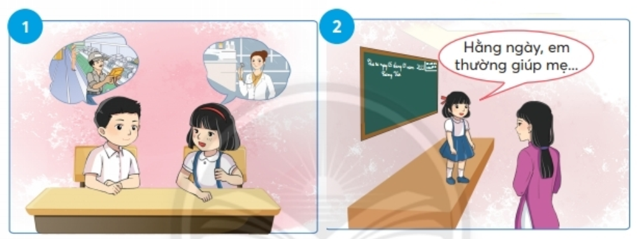
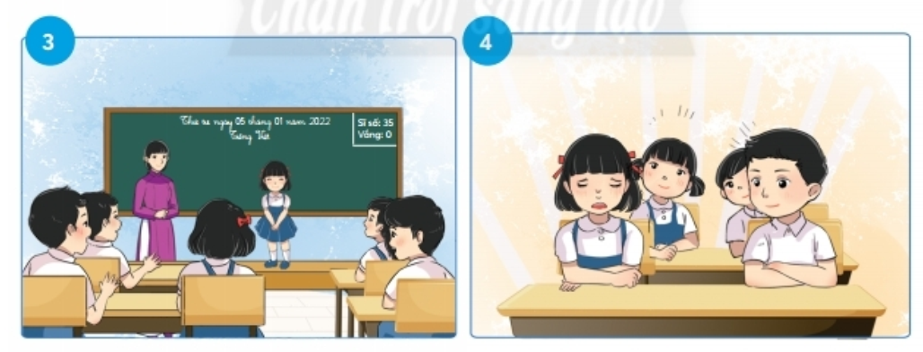
4. Sắp xếp các tranh theo đúng trình tự sự việc
- Quan sát tranh.
- Sắp xếp các bức tranh theo đúng trình tự trong truyện.
- Nói về nội dung từng tranh.

Slide 16
4. Sắp xếp các tranh theo đúng trình tự sự việc
Tranh 1
Tranh 3
Tranh 4
Tranh 2

Slide 17
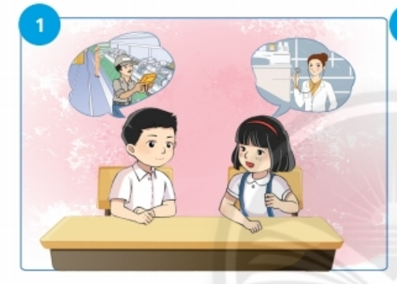
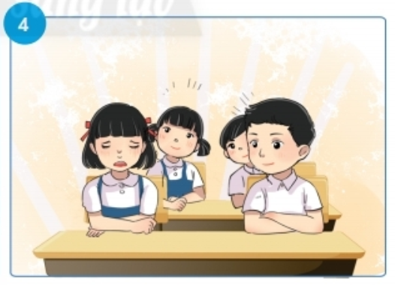
- Tuấn và Lan nói về nghề nghiệp của bố mẹ mình.
- Quân nói về nghề nghiệp của mẹ Oanh làm lao công với cả lớp.

Slide 18
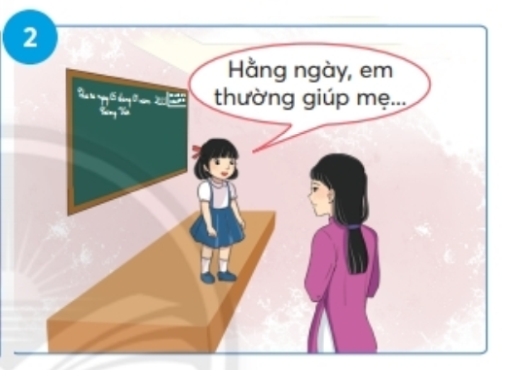
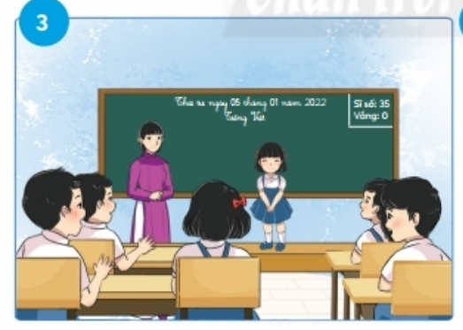
- Oanh nói về nghề nghiệp của mẹ mình.
- Các bạn rất hào hứng khen ngợi Oanh.

Slide 19


5. Kể lại từng đoạn truyện theo tranh
- Các em hoạt động theo nhóm bốn.
- Mỗi học sinh đảm nhận một đoạn truyện.
- Nhớ lại các chi tiết chính và kể theo trí nhớ của em.

Slide 20
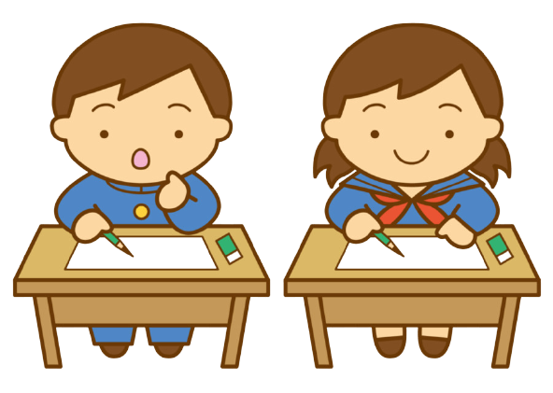

5. Kể lại toàn bộ câu chuyện
- Các em tự bắt cặp theo nhóm đôi.
- Lần lượt kể hai đoạn của câu chuyện.
- Tự bổ sung, nhận xét cho nhau.

Slide 21





CỦNG CỐ
:
- Phân biệt và sắp xếp được các loại từ ngữ khác nhau.
- Tìm từ phù hợp để điền vào chỗ trống.
- Kể lại câu chuyện “Mẹ của Oanh.

Slide 22
DẶN DÒ
- Tìm thêm một số từ ngữ thuộc các nhóm đã học.
- Tập kể lại một cách lưu loát truyện “Mẹ của Oanh”.

Slide 23



CẢM ƠN CÁC EM ĐÃ LẮNG NGHE BÀI GIẢNG

